Slide 1



Verhoudingstabellen
www.Lowikwiskunde.nl
@Lowikwiskunde

Slide 2
Doelen
Betekenis geven aan een verhoudingstabel
Een verhoudingstabel invullen
De berekeningen bij een verhoudingstabel opschrijven
Controleren of iets een verhoudingstabel is.

Slide 3
Betekenis geven aan een verhoudingstabel
X 9
X 30
Aantal kippen | 1 | 3 | 5 | 9 | 30
Voer in kg | 3 kg | 9 kg | 15 kg
3 x 9 = 27 kg
3 x 30 = 90 kg
Waar gaat deze tabel over?
Over kippen en het kg in voer dat ze eten.
Welke informatie is handig om de rest van de sommen uit te kunnen rekenen?
De informatie die bij 1 kip staat.
Vanuit 1 kun je naar elk getal.
Wat vul je in onder de 9? En onder de 30?

Slide 4
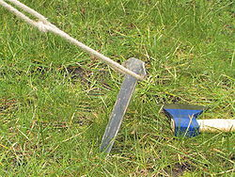
Zelf een verhoudingstabel invullen
Jax en Meryem gaan werken op een camping. Ze moeten tenten opzetten. Elke tent heeft 13 haringen nodig om de tent mee vast te zetten.
Vul de verhoudingstabel in.
Aantal tenten | 1 | 25 | 37 | 118
Aantal haringen
13
325
481
1534
25 x 13 =
37 x 13 =
118 x 13 =

Slide 5
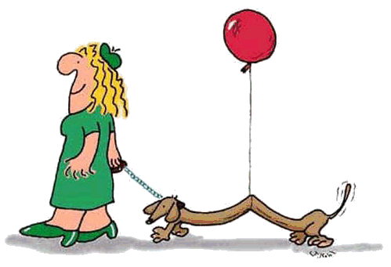

Zelf een verhoudingstabel invullen
Inge en Ingrid hebben een slim plan. Om geld te verdienen gaan ze honden uitlaten in de zomervakantie. Ze vragen per hond 5 euro.
Vul de verhoudingstabel in.
Aantal honden | 1 | 12 | 72 | 255 | 903 | 4,5
Verdiensten in €
5
60
360
1275
4515

Slide 6


Controleren of het een verhoudingstabel is
Afspraak:
Je controleert alle stappen.
Klopt één stap niet, dan is het geen verhoudingstabel.
Eerst pijl :
Tweede pijl :
Aantal honden | 1 | 12 | 72 | 255 | 903
Verdiensten in € | 5 | 60 | 360 | 1250 | 4505
Derde pijl :
Vierde pijl :
Conclusie:
Dit is geen verhoudingstabel

